Slide 1
Kuliah 12.
Pemurnian Protein (1)

Slide 2
Parameter Protein Murni
Protein murni
- Murni secara identitas
- Murni secara molekuler
Murni secara identitas : Teridentifikasi tunggal tidak ada protein lain

Slide 3
Parameter protein murni
Murni secara molekuler : dilihat dari pH, konsentrasi protein.
Contoh : Protein Insulin dapat ditemukan dalam bentuk monomer, dimer dan hekasamer yang masing masing mempunyai efektivitas yang berbeda-beda.
Suatu protein insulin mungkin murni secara identitas tapi secara molekuler mungkin belum

Slide 4
Kemurnian Protein
Kemurnian protein dapat diketahui melalui pendekatan biokimia dan biofisika :
- Elektroforesis
- Kromatografi
- Spektrometri
- Spektrofotometri

Slide 5
Kromatografi
Kromatografi : Teknik pemisahan campuran berdasarkan pada kelarutan dan interaksinya dengan suatu fase (protein fase cair (gerak); resin atau padatan (fase diam atau pendukung)
Fase pendukung berupa :
- Kromatografi Lapis tipis (Thin Layer Chromatography, TLC)
Lembaran seperti kertas atau pelat berlapis
serin

Slide 6
Kromatografi
- Kromatografi cair (Liquid Chromatography, LC)
Protein bermigrasi dengan cara difusi atau berupa butiran resin yang diisikan dalam kolom dimana biomolekul bermigrasi dengan cara elusi dengan cairan/larutan

Slide 7
Liquid Chromatography
Liquid Chromatography dibagi menjadi 3 berdasarkan kinerja kerjanya:
- Liquid Chromatography Classic (Classical- CLC)
Mengandalkan gaya gravitasi
- Liquid Chromatography Kinerja cepat (Fast
Performance Liquid Chromatography- FPLC)
Menggunakan bantuan pompa air
- Liquid Chromatography Kinerja Tinggi (High
Performance Liquid Chromatography –HPLC)

Slide 8
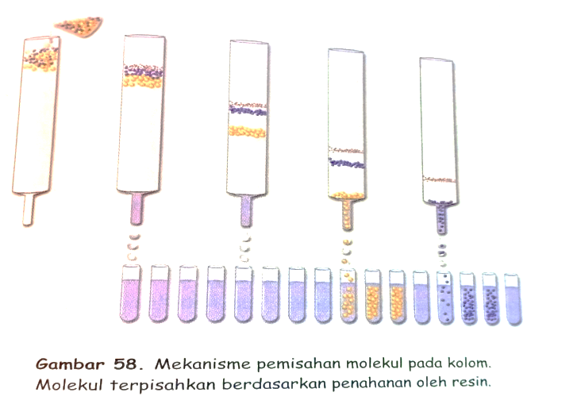
Kromatografi

Slide 9
Kromatografi
HPLC lebih banyak digunakan dalam analisis karena menggunakan pelarut organic atau pelarut dengan konsentrasi ion rendah dan resin dalam kolom HPLC biasanya bersifat inert.
Resin kolom HPLC menggunakan bahan keras seperti silika karena kecepatan aliran larutan dan tekanan yang tinggi.

Slide 10
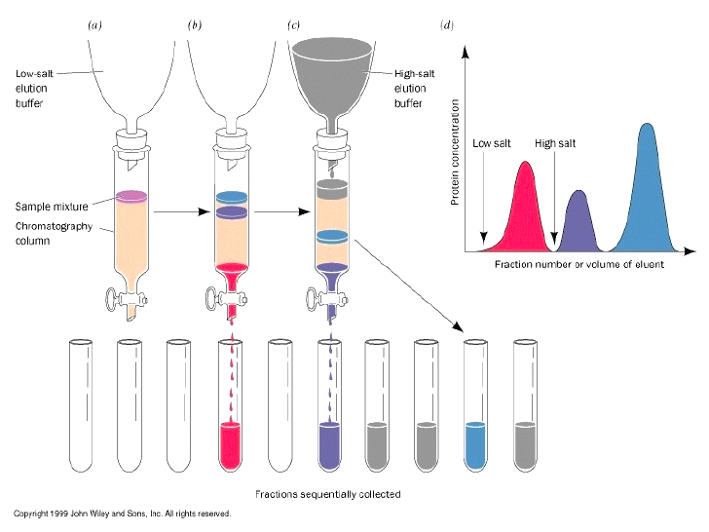
Kromatografi
CLC juga umum digunakan karena sistemnya yang sederhana hanya memerlukan silinder kosong

Slide 11
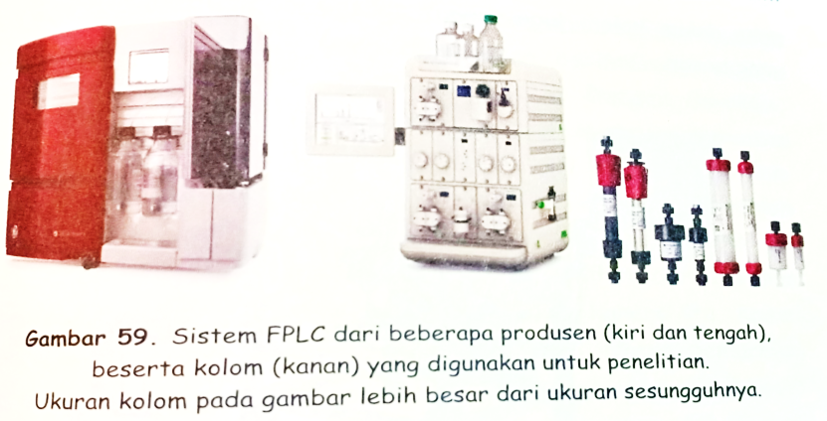
Kromatografi
FPLC mengeksploitasi karakteristik permukaan molekul protein yang meliputi ukuran, muatan, hidrofobisitas dan interaksi spesifik

Slide 12
Kromatografi
LC berdasarkan ukuran sangat baik untuk pemurnian akhir
LC berdasarkan interaksi Spesifik lazim digunakan pada pemurnian awal terutama untuk protein rekombinan
LC berdasarkan muatan dan hidrofobisitas baik digunakan untuk protein yang diisolasi dari alam karena mengandung banyak protein non target.

Slide 13
Kromatografi
Ukuran kolom dalam pemurnian bergantung pada karakteristik protein yang dieksploitasi
Permurnian protein berdasarkan :
- Ukuran
- Muatan
- Hidrofobisitas
- Interaksi spesifik

Slide 14
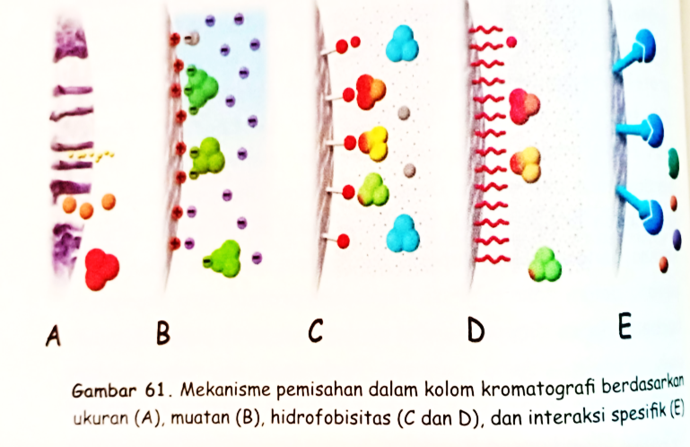
Kromatografi

Slide 15
Kromatografi
Protein yang dimurnikan berinteraksi dengan gugus aktif pada resin.
1. Pemurnian berdasarkan ukuran, resin bersifat pasif. Fungsi resin adalah menghambat migrasi protein dalam kolom berdasarkan ukurannya
sehingga disarankan ukuran kolom panjang dan sempit.

Slide 16
Kromatografi
Resin yang digunakan memiliki pori-pori dengan ukuran tertentu.
Protein kecil akan masuk ke butiran resin dan tertahan sedangkan yang lebih besar berlalu tanpa ditahan (ekslusi)
Protein ukuran besar akan terelusi dalam kolom lebih awal daripada yang berukuran kecil

Slide 17
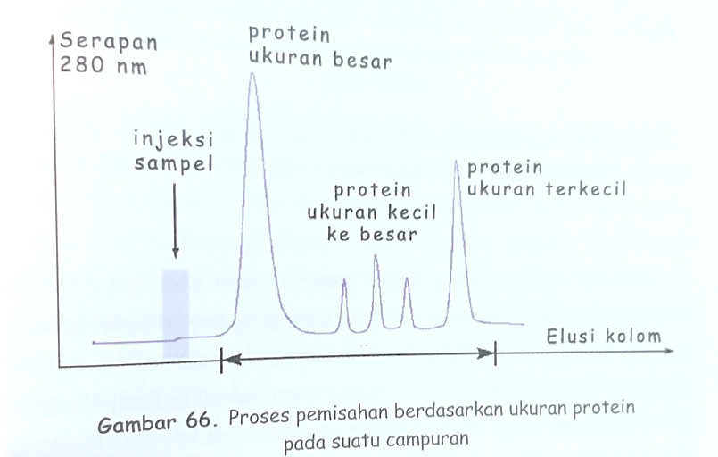
Kromatografi

Slide 18
Kromatografi
2. Permunian berdasarkan muatan.
Muatan protein berubah ubah berdasarkan pH larutan dan komposisi asam amino penyusunnya.
Semakin jauh pI (Isoelectric Point) maka karakter asam atau basanya semakin kuat
Saat bermuatan negative protein bersifat sebagai anion sedangkan pada saat bermuatan positif sebagai kation

Slide 19
Kromatografi
Untuk mengikatnya maka resin harus bermuatan yang berlawanan.
Berdasarkan sifat resin ada 3 macam kolom pemurnian berdasarkan muatan
- Penukar anion
- Penukar kation
- Muatan campur

Slide 20
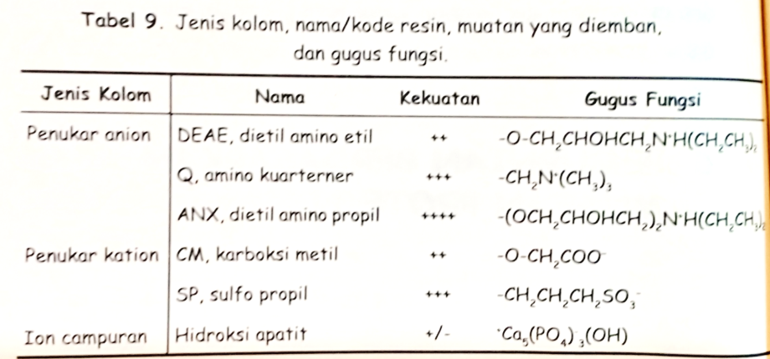
Kromatografi

Slide 21
Kromatografi
3. Pemurnian Protein berdasarkan Hidrofobisitas
Berdasarkan hidrofobisitas maka resin bergugus fungsi non polar dengan rantai samping hidrofobik
Interaksi hidrofobik
Interaksi fase terbalik (Reversed Phase, RP)
Resin lebih hidrofobik dibanding interaksi hidrofobik sehingga memerlukan larutan dengan kepolaran lebih rendah (pelarut organic)
Tetapi cara ini banyak menimbulkan kerusakan pada protein

Slide 22
Kromatografi
4. Pemurnian Protein berdasarkan interaksi spesifik
Interaksi bisa natural atau artifisial
Interaksi yang dimanfaatkan adalah:
- Protein dengan substrat
- Protein dengan inhibitor
- Protein dengan reseptor

Slide 23
Kromatografi
Contoh interaksi natural adalah Protein A dari dinding sel Staphylococcus aureus dengan Immunoglobulin untuk memurnikan antibody
Interaksi artifisial merupakan hasil rekayasa genetic
Contoh : His Tag membentuk urutan : His-His –His-His-His-His
His Tag disematkan di ujung N dan ujung C pada urutan asam amino

Slide 24
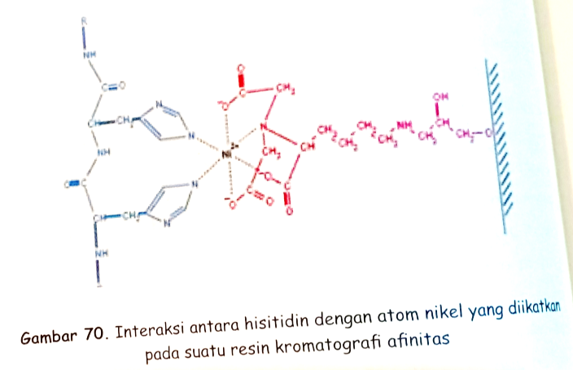
Kromatografi

